Slide 1

31-2
These materials are by the Kongki Ka Project and are made available to you under the terms of the Creative Commons Attribution ShareAlike license 4.0.
You have permission to share and redistribute these materials in any format and to make reasonable revisions and adaptations of this translation, provided that:
You include the above licence and source information.
If you redistribute these materials or create derivatives, you must distribute your contributions under the same license as the original.
Notes:
Ch
Jesus’ Childhood
1. Simeon and Anna - Luke 2:21-38 (Left Top)
2. The Magi give gifts to Jesus - Matt 2:1-11 (Right Center)
3. Flight to Egypt and return to Nazareth - Matthew 2:12-23 (Left)
4. Childhood in the Temple - 2:40-52 (Right Bottom)

Slide 2
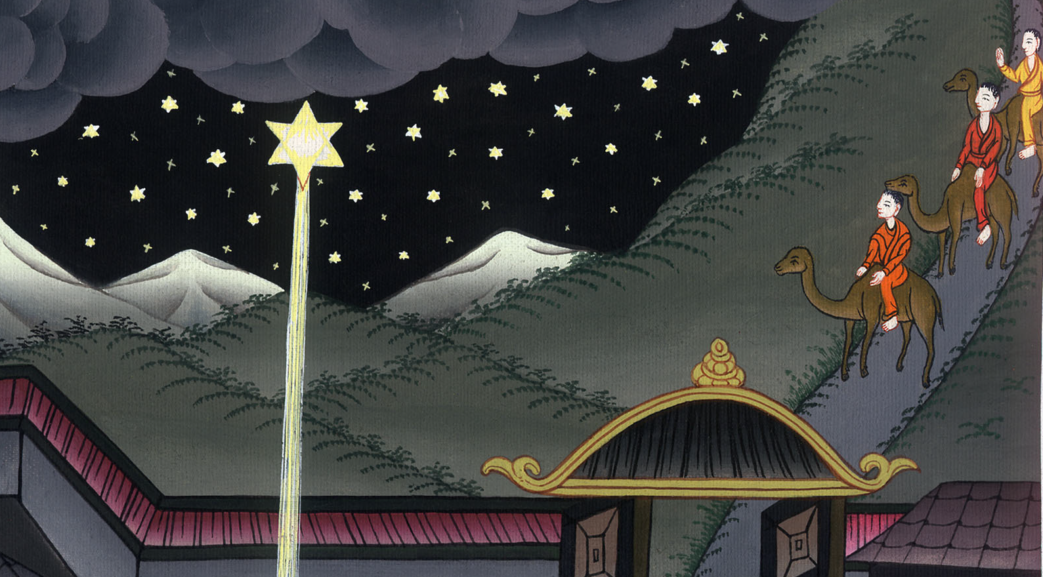
ज्‍योतिषीहरूको भेट
मत्ती 2:1-11
This work is licensed under a Creative Commons Attribution-ShareAlike 4.0 International License

Slide 3
ज्‍योतिषीहरूको भेट- मत्ती 2:1-11

Slide 4
ज्‍योतिषीहरूको भेट
मत्ती 2:1-11

Slide 5
📖 मत्ती 2:1 यीशु उहााँ यहूदा प्रदेशको बेथलेहेममा जन्मनुभयो – त्यो बेला यहूदा को राजा हेरोदेस थिए – यीशुको जन्मपछि पूर्वबाट बुद्धिमान मानिसहरू यरूशलेम आए। 🎤 कथात्मक सूचना स्वर 🔴 यीशुको जन्मले टाढाबाट मानिसहरूलाई तान्यो।

Slide 6
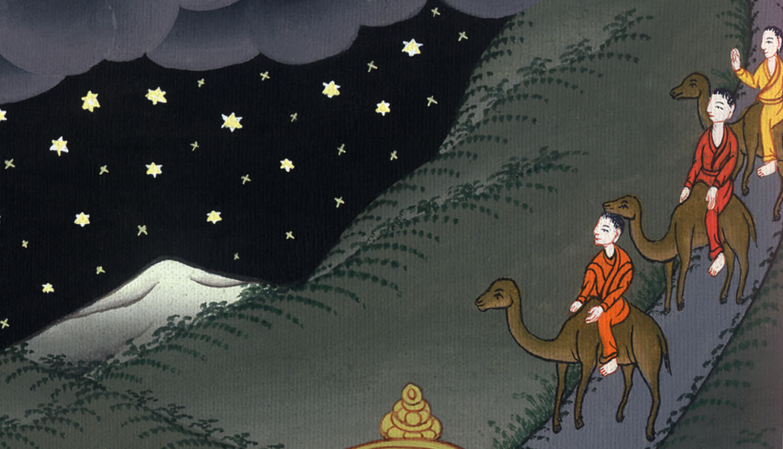
मत्ती 2:1

Slide 7
📖 मत्ती 2:2–3 उनीहरूले सोधे – “यहूदीहरूको राजा बन्न जन्मिएको त्यो बच्चा कहाँ छ? – हामीले उसको तारा उँगेको देख्यौं – अब हामी उहाँलाई पूजा गर्न आएका हौं।” – राजा हेरोदले यो सुनेपछि धेरै चिन्तित भए – यरूशलेमका सबै मानिसहरू पनि बेचैन भए। 🎤 जिज्ञासु र तनावित स्वर 🔴 उनीहरू राजा खोज्न र पूजा गर्न आएका थिए; यो खबरले शहरलाई डरायो।

Slide 8
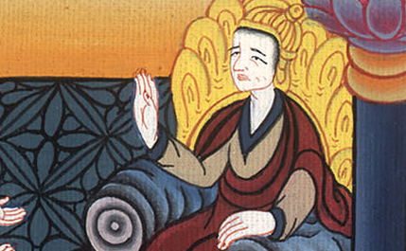
मत्ती 2:2,3

Slide 9
📖 मत्ती 2:4 त्यसैले हेरोदले सबै जनाका प्रधान पुरोहितहरू बोलाए – र धर्मशास्त्रका शिक्षकहरू पनि बोलाए – उसले उनीहरूलाई सोध्यो कि मसीहा कहाँ जन्मनेछ। 🎤 आदेशात्मक जिज्ञासु स्वर 🔴 हेरोदले धर्मशास्त्रबाट उत्तर खोज्यो।

Slide 10
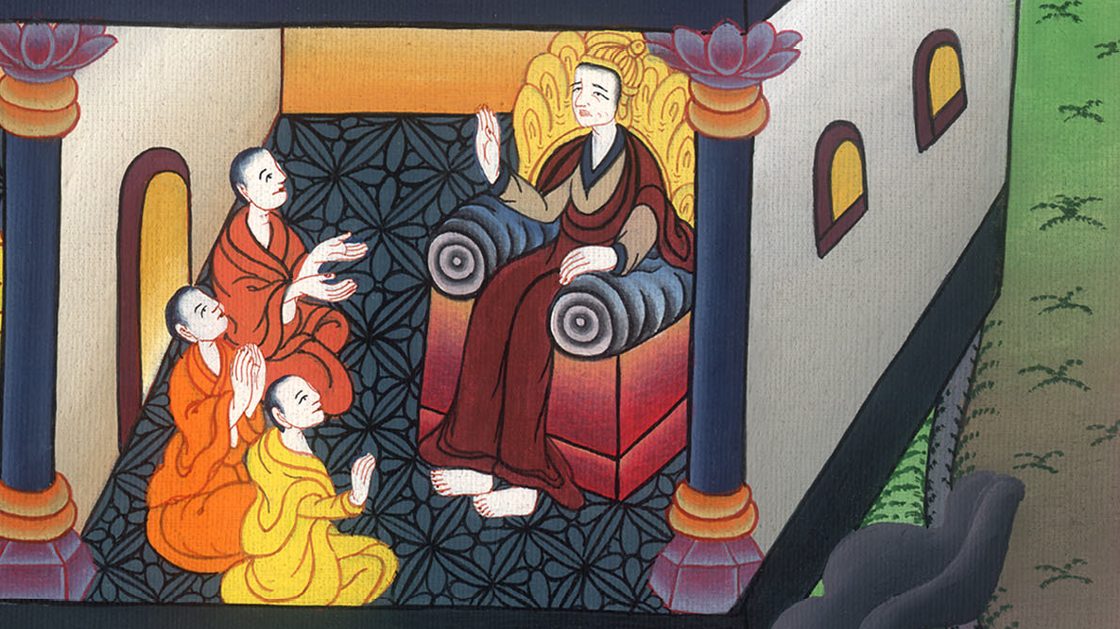
मत्ती 2:4

Slide 11
📖 मत्ती 2:5 “यहूदा प्रदेशको बेथलेहेममा,” उनीहरूले जवाफ दिए – “यो त्यही हो जुन भविष्यवक्ताले लेखेका छन् – उनले भने,” 🎤 सूचनात्मक उत्तर स्वर 🔴 धर्मशास्त्रले मसीह कहाँ जन्मिन्छ भनी बताउँछ।

Slide 12
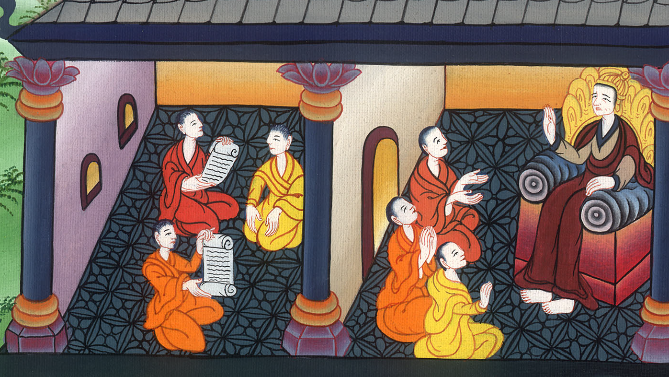
मत्ती 2:5

Slide 13
📖 मत्ती 2:6 “तर तिमी, बेथलेहेम, यहूदा भूमिमा – यहूदाका शहरहरूमा तिमी सबैभन्दा सानो होइनौ – तिमीबाट एक शासक निस्कनेछ – ऊ मेरो मानिस इजरायललाई चरवाहा जस्तै शासन गर्नेछ।” 🎤 घोषणात्मक स्वर 🔴 बेथलेहेमबाट आउने शासकले इजरायललाई हेरचाह र नेतृत्व गर्नेछ।

Slide 14
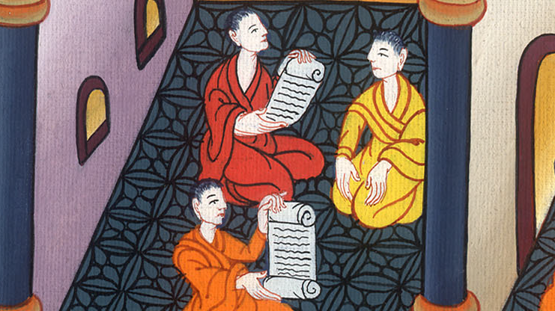
मत्ती 2:6

Slide 15
📖 Matthew 2:7–8 त्यसपछि हेरोदले गोप्य रूपमा बुद्धिमान मानिसहरूलाई बोलाए – उसले तिनीहरूबाट ठ्याक्कै कहिले तारा देखा परेको थियो थाहा पाए – उसले तिनीहरूलाई बेथलेहेम पठायो – उसले भने – “जानुहोस् र बच्चालाई ध्यान दिएर खोज्नुहोस् – जति चाँडो उहाँलाई भेट्नुहुन्छ, मलाई खबर गर्नुहोस् – त्यसपछि म पनि जान्छु र उहाँलाई पूजा गर्छु।” 🎤 गोप्य आदेश स्वर 🔴 हेरोदले आफ्नो स्वार्थका लागि खोज्न पठायो।

Slide 16
मत्ती 2:7,8

Slide 17
📖 Matthew 2:9–10 बुद्धिमान मानिसहरूले राजाको कुरा सुनेपछि बाटो लागे – उनीहरूले उँगेको देखेको तारा उनीहरू अघि अगाडि गयो – अन्ततः त्यो बच्चा भएको ठाउँमाथि रोकिन पुग्यो – तारा देख्दा उनीहरू आनन्दले भरिए। 🎤 उत्साहित आनन्द स्वर 🔴 चिन्हले तिनीहरूलाई खुशी बनायो र उनीहरू पूजा गर्न आए।

Slide 18
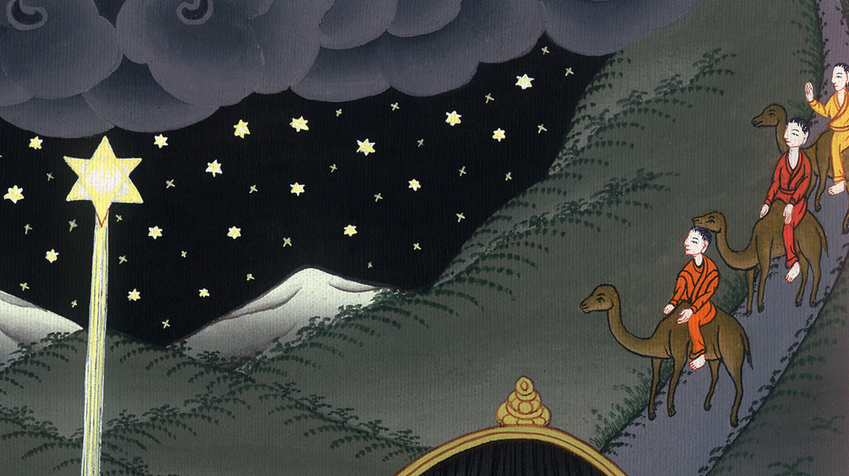
मत्ती 2:9,10

Slide 19
📖 मत्ती 2:11 बुद्धिमान मानिसहरू घरभित्र गए – त्यहाँ उनीहरूले मरियमसँग भएको बच्चा देखे – उनीहरूले झुकेर उहाँलाई पूजा गरे – त्यसपछि उनीहरूले आफ्ना खजाना खोले र सुन, गन्धद्रव्य र मरहम दिए। 🎤 भक्ति र सम्मान स्वर 🔴 उनीहरूले बच्चालाई राजा जस्तै मानेर उपहार दिए।

Slide 20
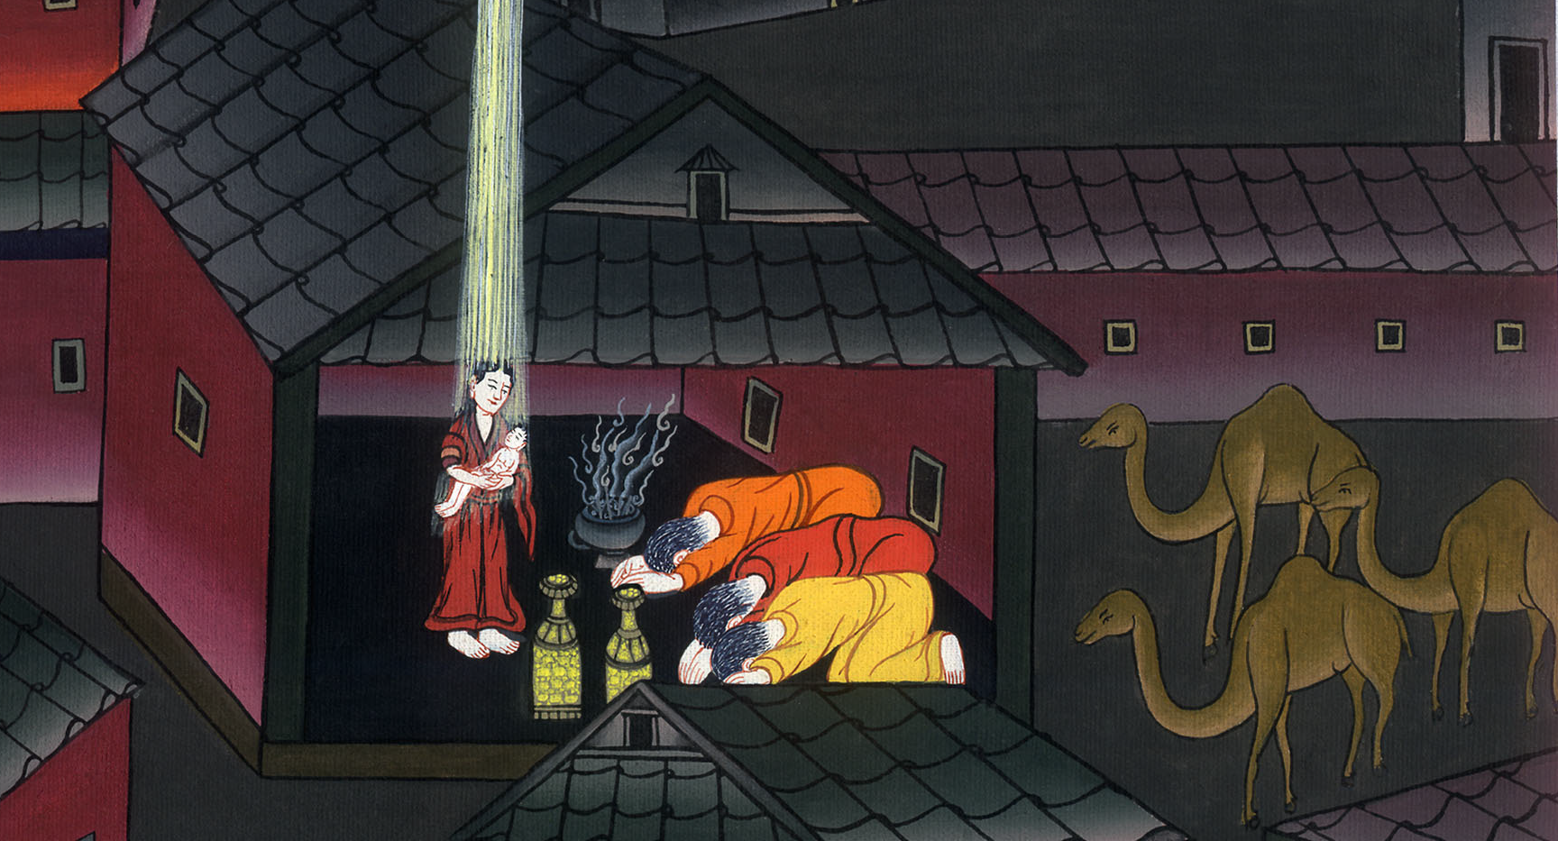
मत्ती 2:11

Slide 21
📖 मत्ती 2:12 तर परमेश्वरले तिनीहरूलाई सपनामा चेतावनी दिनुभयो – हेरोदकोतर्फ फर्कनुहोस् भनेन – त्यसैले तिनीहरूले फरक बाटो हुँदै आफ्ना देश फर्किए। 🎤 निर्देशात्मक शान्त स्वर 🔴 परमेश्वरले तिनीहरूलाई सुरक्षाका लागि मार्ग देखाउनुभयो।

Slide 22
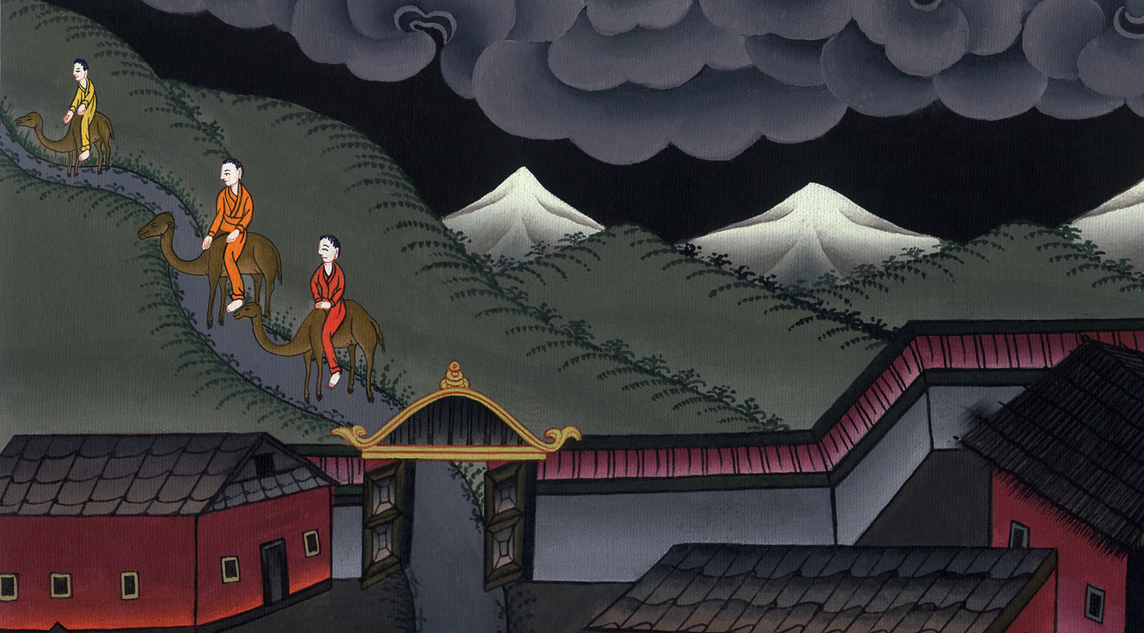
मत्ती 2:12

